Slide 1
Лекція 2. Умовні ймовірності. Теорема множення ймовірностей. Незалежність подій. Схема Бернуллі.

Slide 2
План 1. Умовні ймовірності. Теорема множення ймовірностей. 2. Формула повної ймовірності. Формули Байєса. 3. Послідовність незалежних випробувань за схемою Бернуллі. Біномна формула. Біномний розподіл. 4. Граничні теореми для схеми Бернуллі

Slide 3

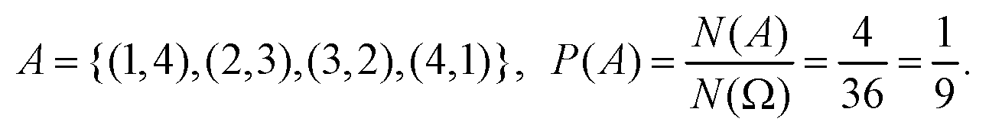

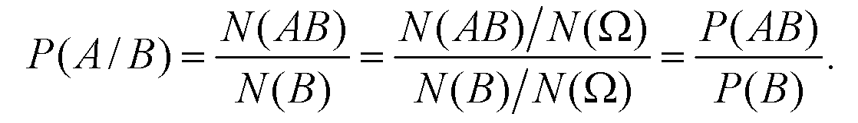
1. Умовні ймовірності. Теорема множення ймовірностей.
_{Приклад.}
А - „сума очок після двох кидань рівна 5
Припустимо, що результат першого кидання - випадання 3 очок
Якщо відбулась подія В, то здійснився один з N(В) елементарних результатів. Серед них подія А з’являється N(АВ) разів. Тому

Slide 4
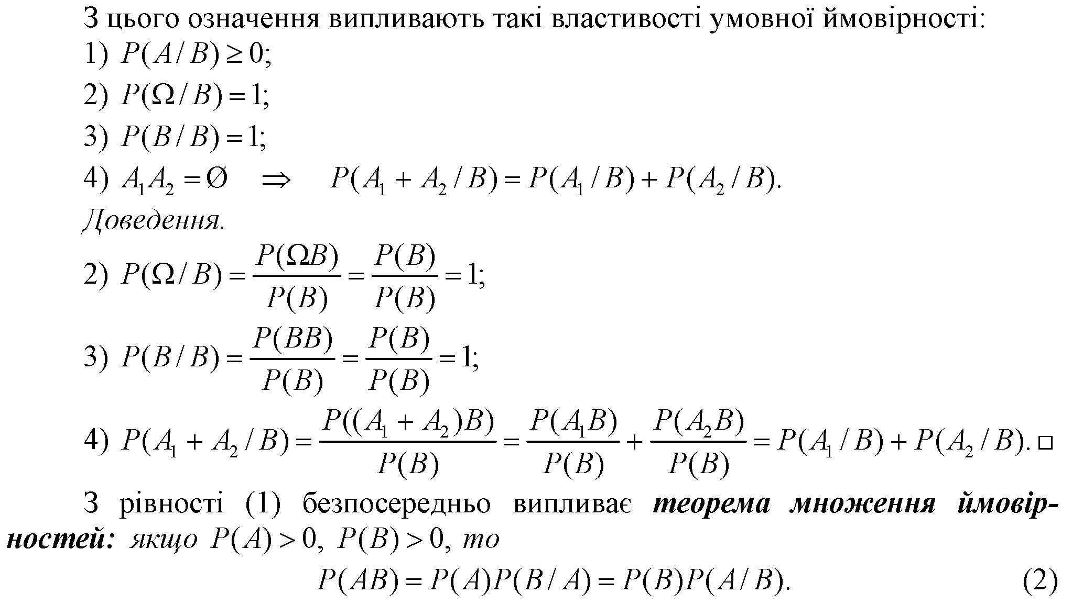
У випадку загальної ймовірнісної моделі рівність

Slide 5

_{Приклад.}
Обчислити ймовірність Р( АВ) у прикладі про кидання кубика.
Доведення формули (3) здійснено за допомогою методу математичної індукції (див. текст лекції)

Slide 6
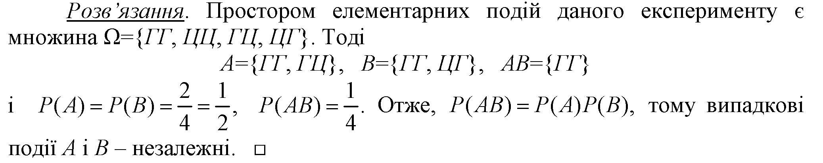
_{Приклад.}
Монету кидають двічі. Нехай А - подія, яка полягає в тому, що за першим разом випав герб, В- подія, яка полягає в тому, що за другим разом випав герб.
З’ясувати, чи будуть незалежними події А і В.

Slide 7
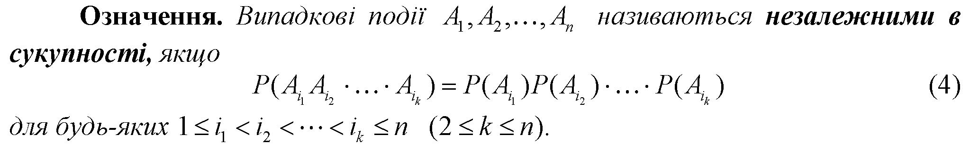
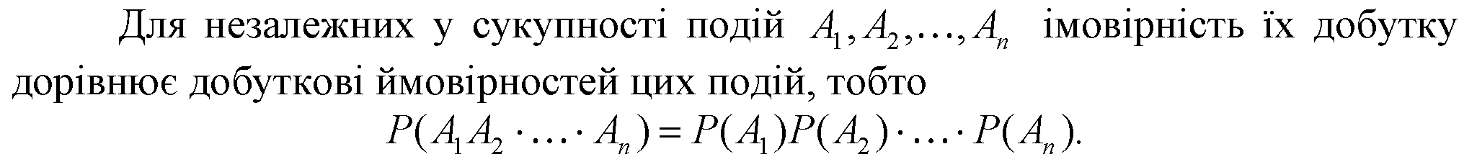
_{Властивості.}
Якщо умова (4) виконується лише для k=2, то події називаються попарно незалежними.
Зауваження. Попарно незалежні події можуть не бути незалежними в сукупності. Про це свідчить приклад, наведений С.Н. Бернштейном.

Slide 8
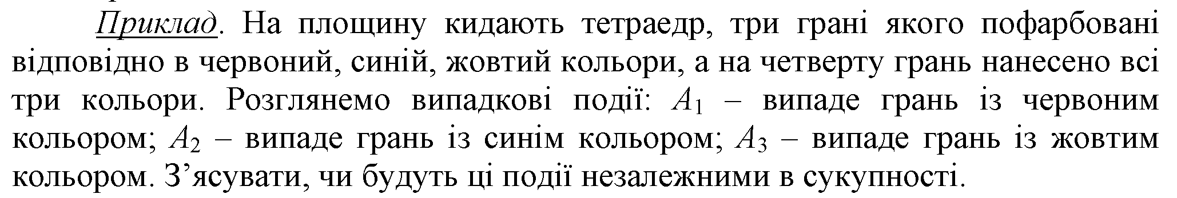
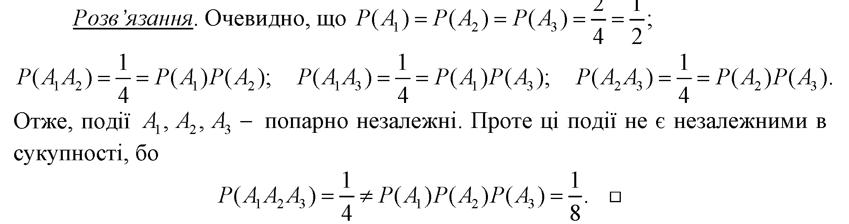

Slide 9
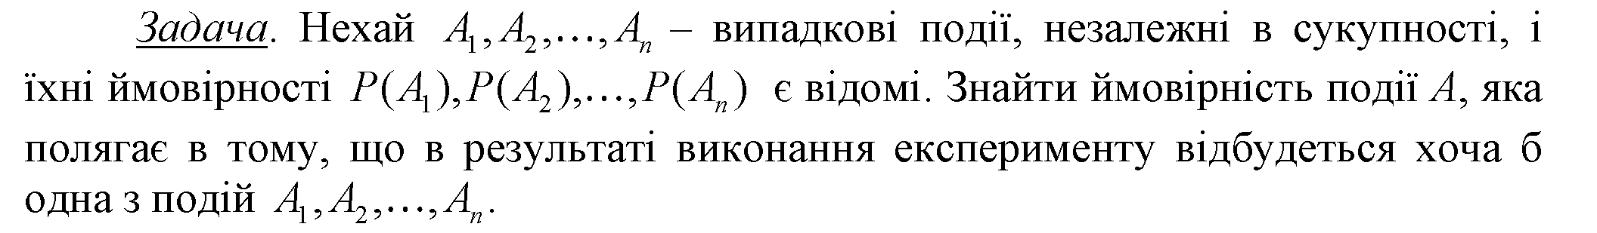
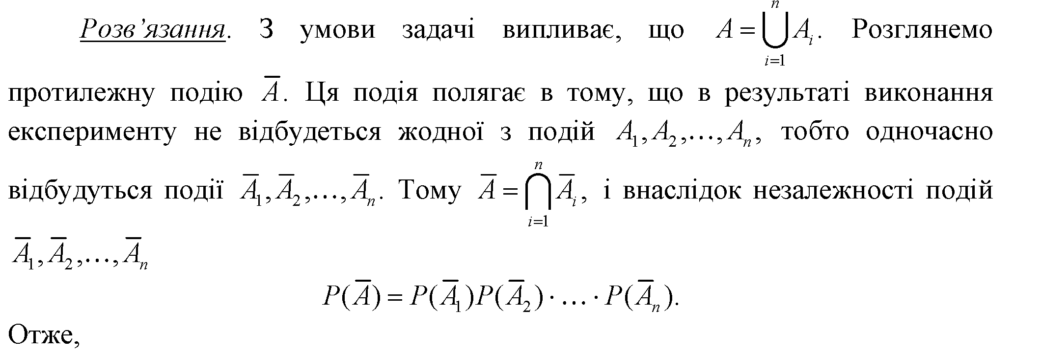
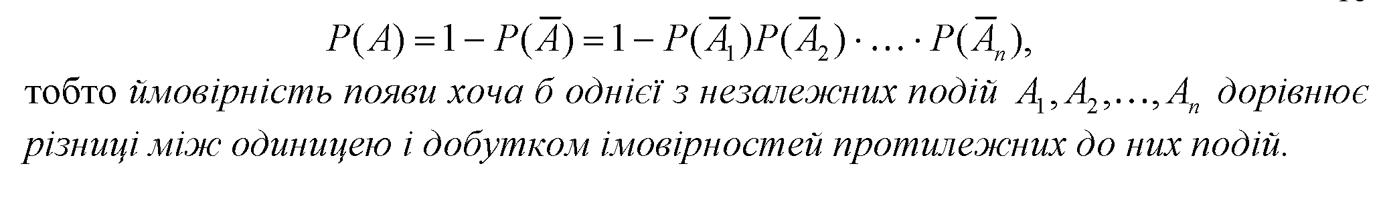

Slide 10
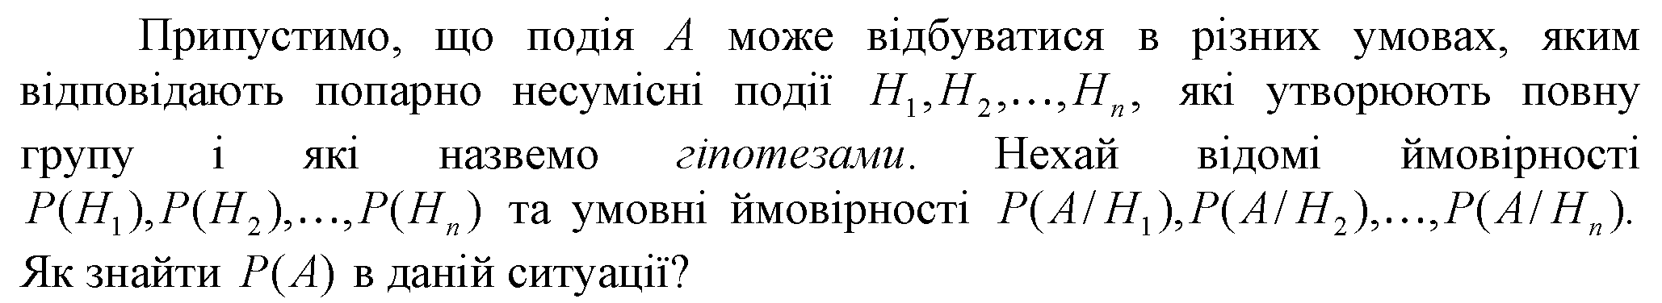
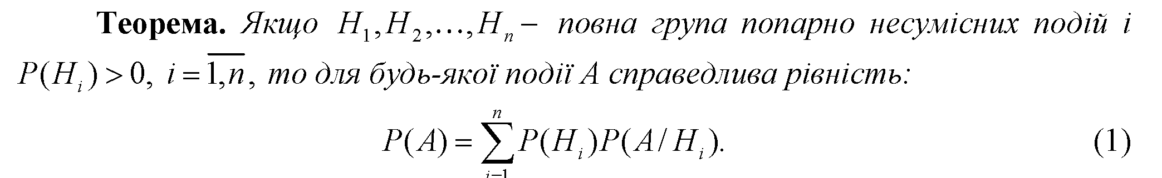
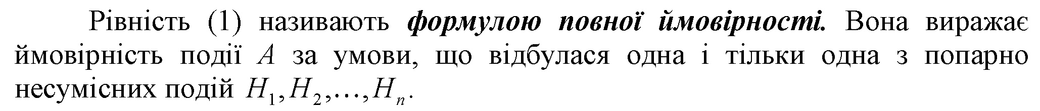
2. Формула повної ймовірності. Формули Байєса

Slide 11


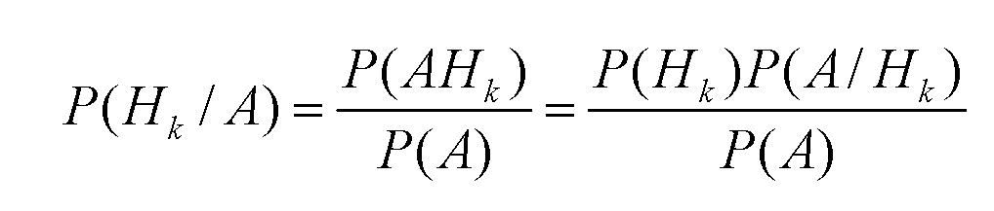
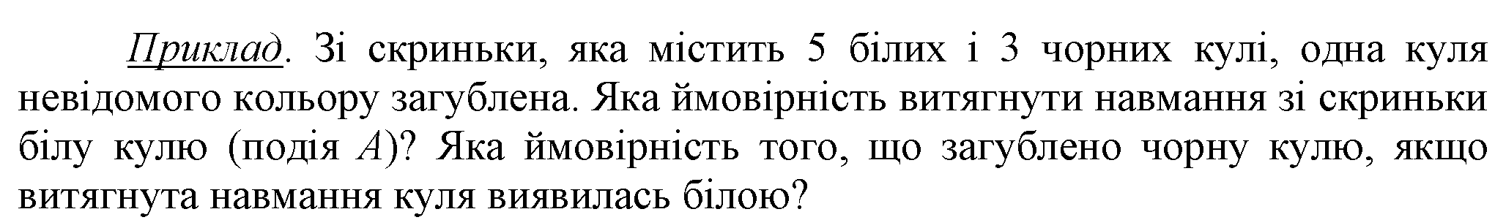

Slide 12
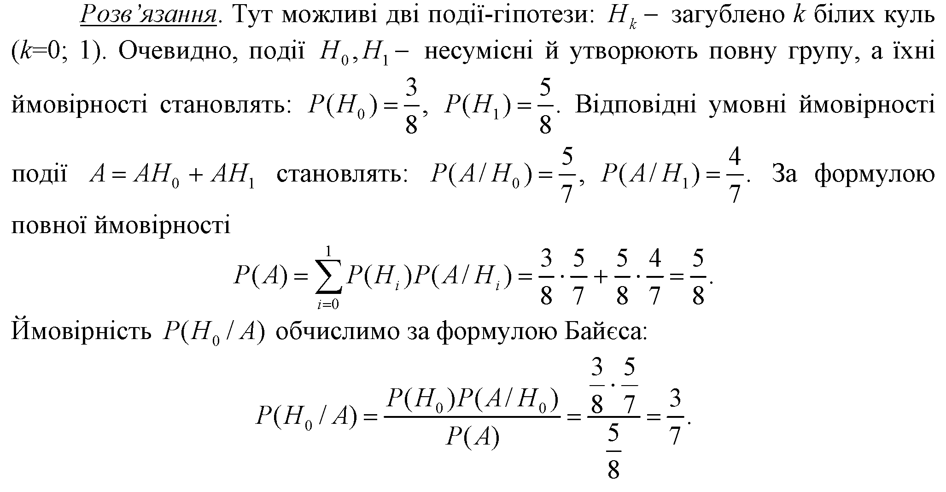

Slide 13
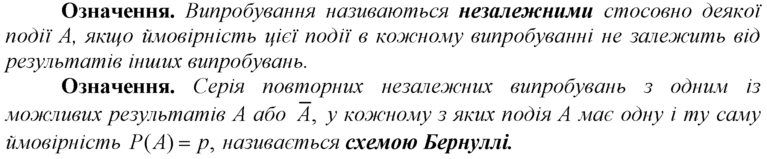

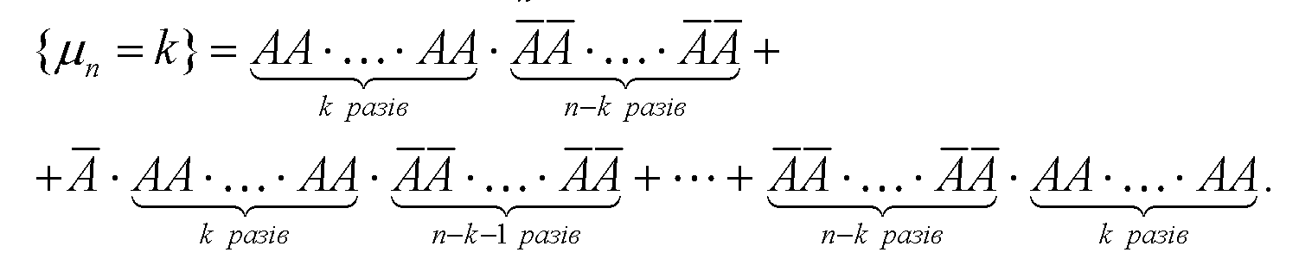
3. Послідовність незалежних випробувань за схемою Бернуллі. Біномна формула. Біномний розподіл

Slide 14
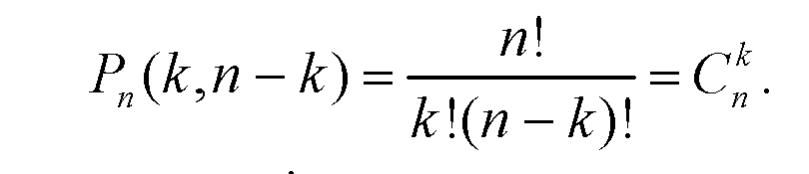
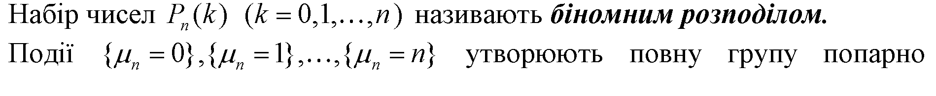
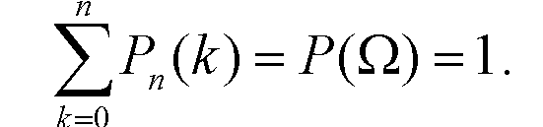
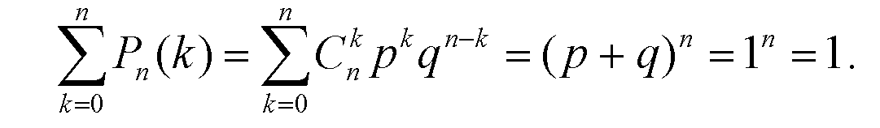

Slide 15
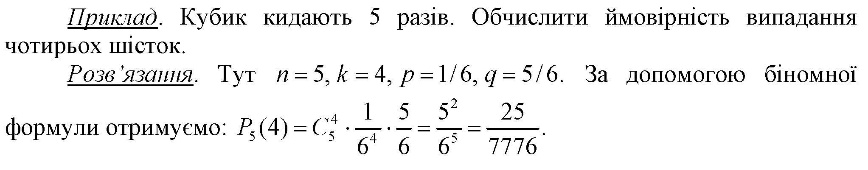
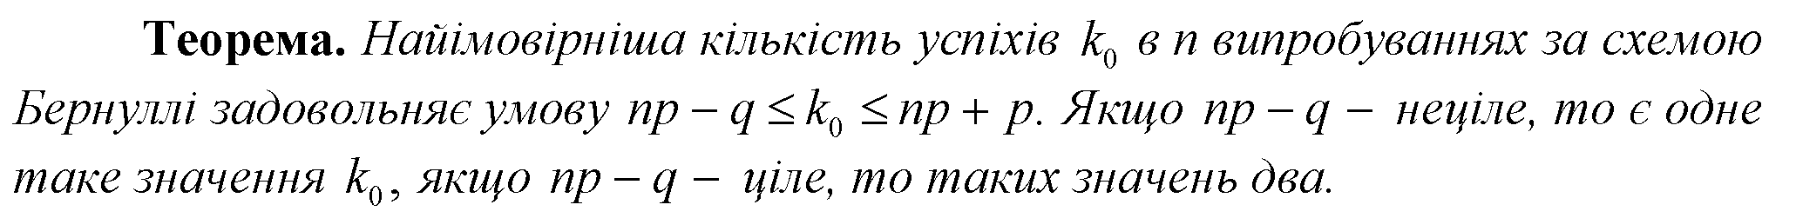
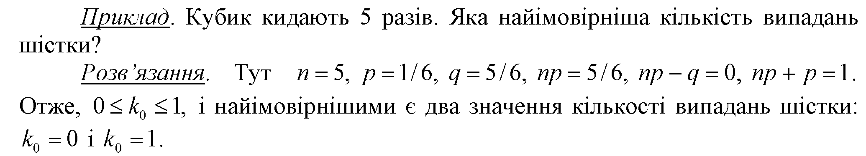
Найімовірніша кількість успіхів у випробуваннях
_{за схемою Бернуллі}
_{Доведення. Див.} _{текст лекції.}

Slide 16
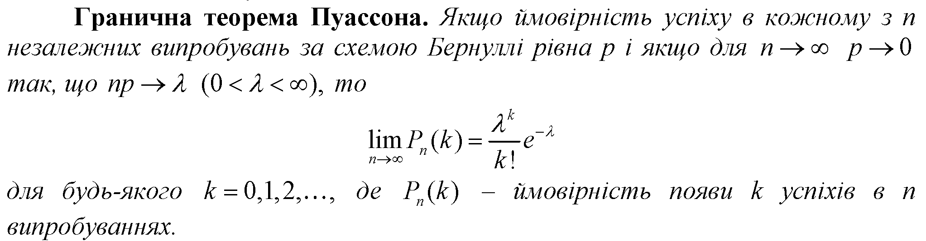
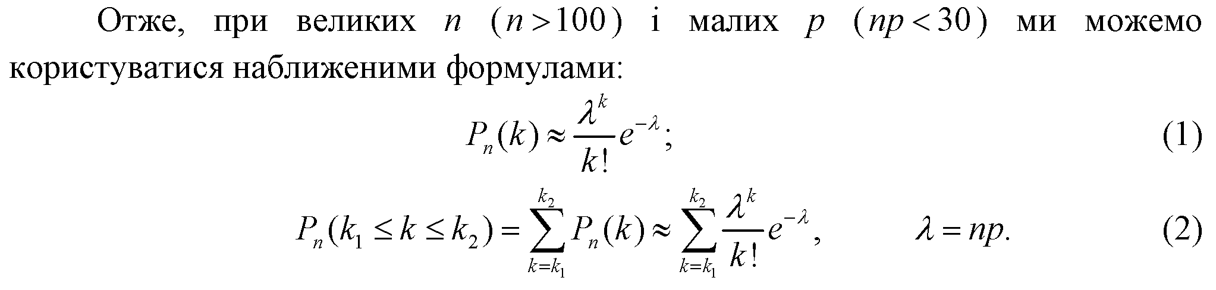
4. Граничні теореми для схеми Бернуллі
_{Доведення. Див.} _{текст лекції.}
Формули (1) і (2) називаються асимптотичними формулами Пуассона.

Slide 17
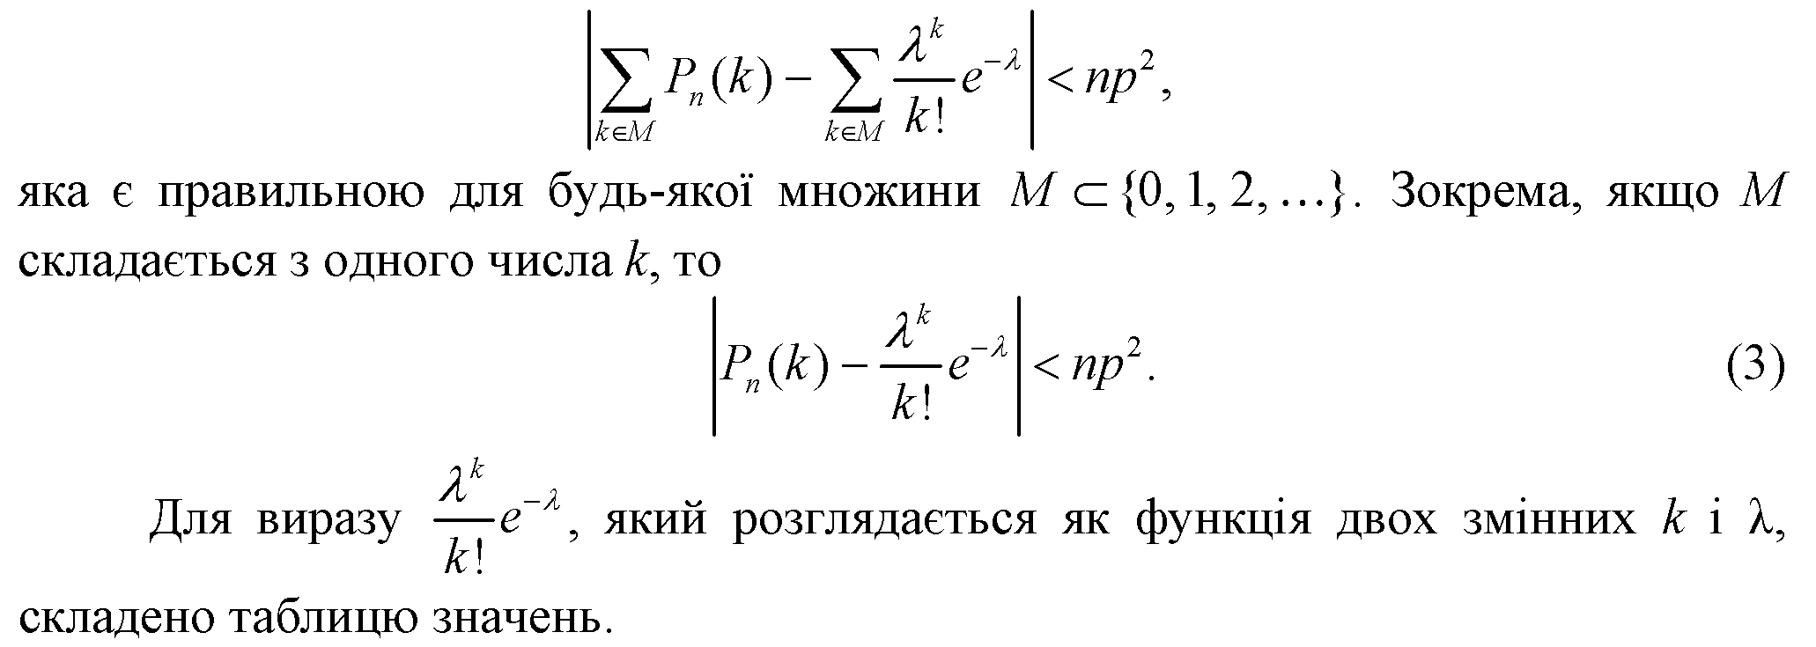
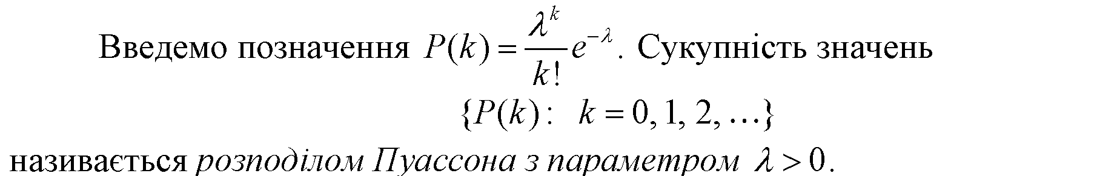

Slide 18
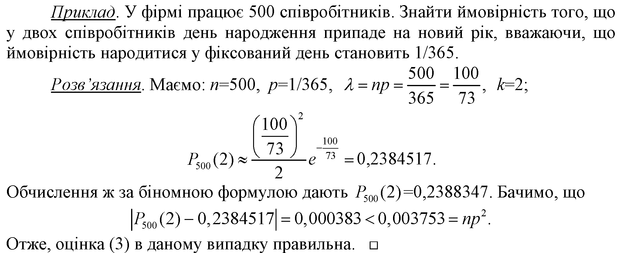

Slide 19
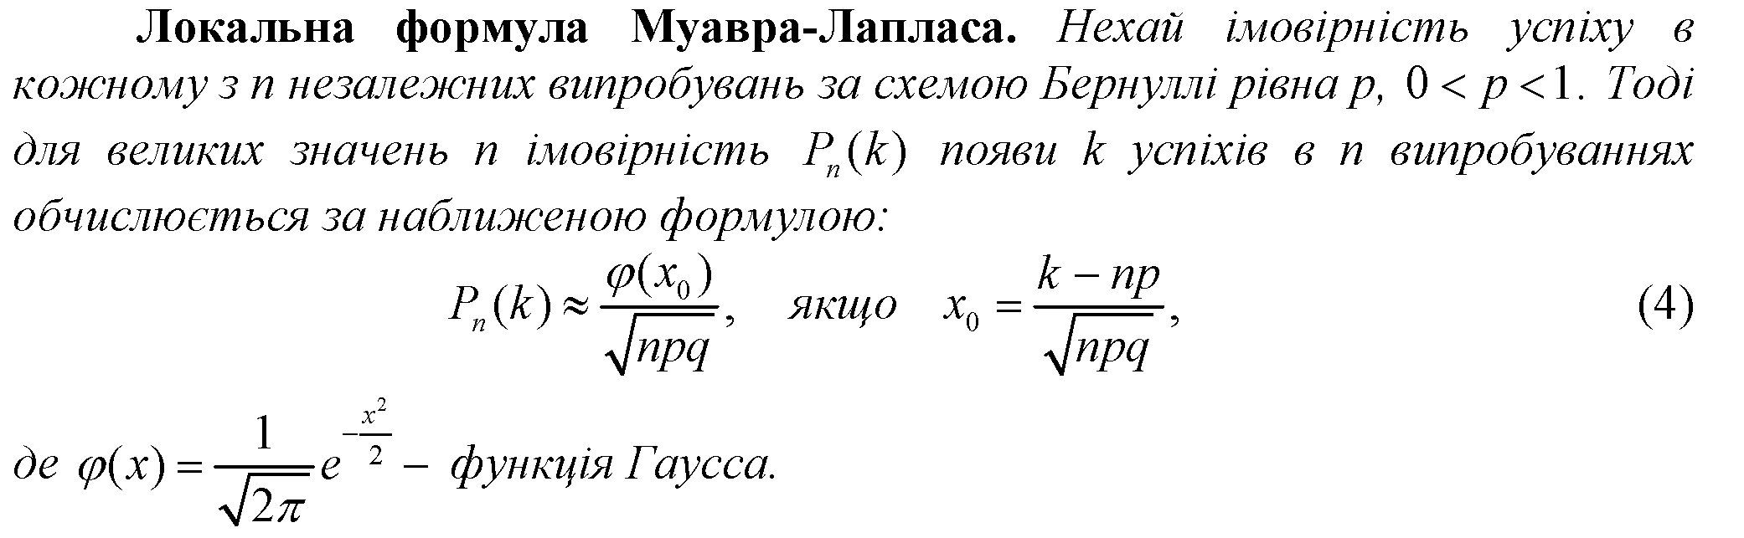
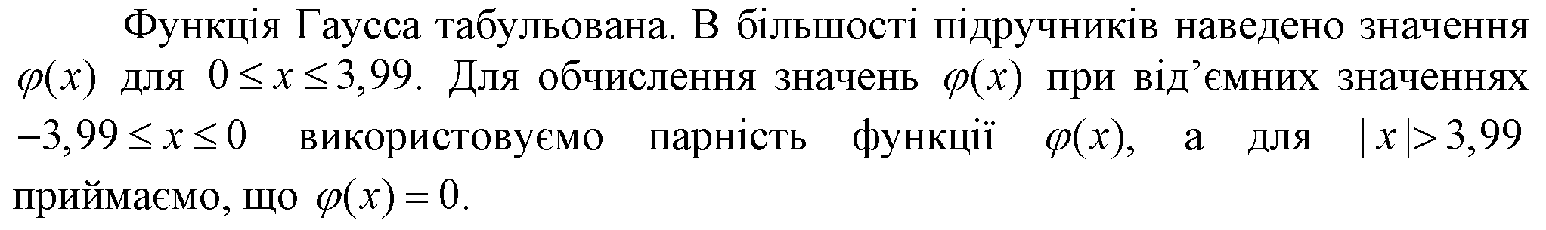

Slide 20
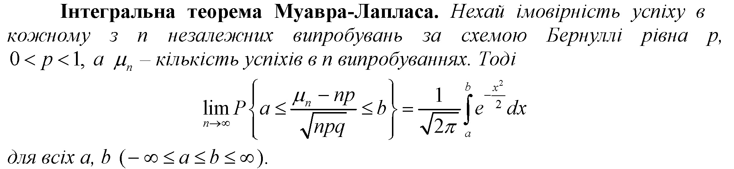

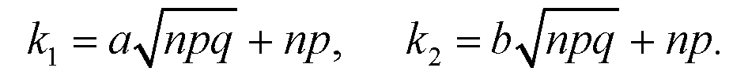
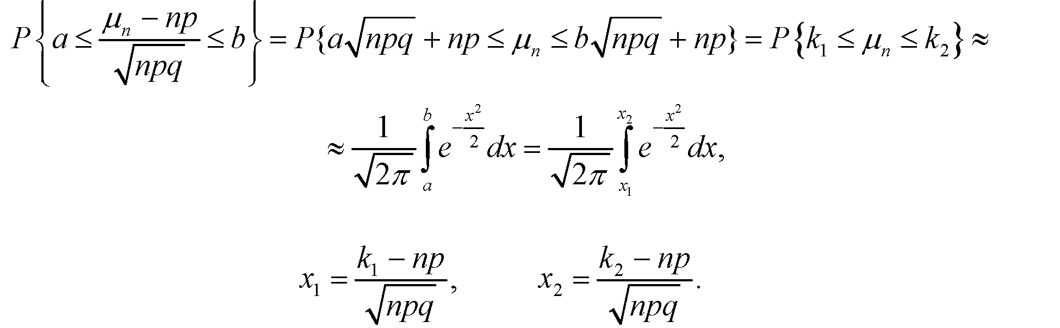
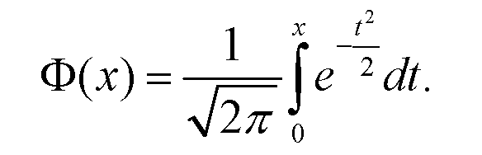
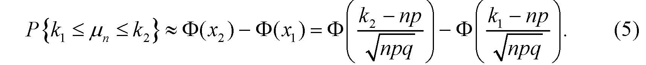

Slide 21
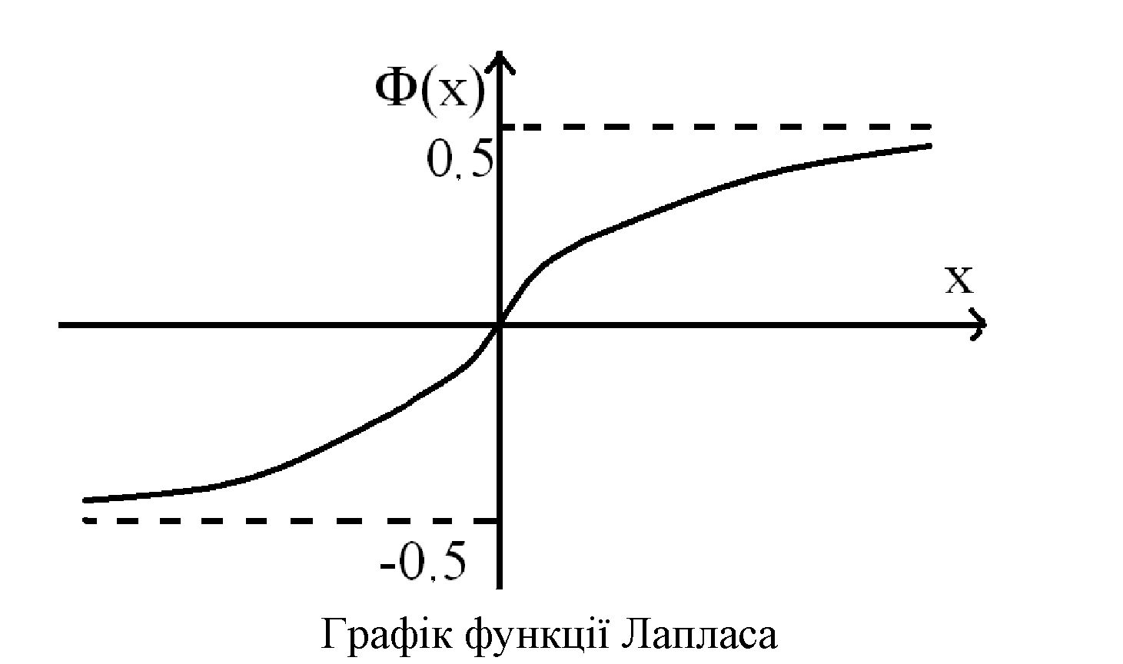

Slide 22

Властивості

Slide 23
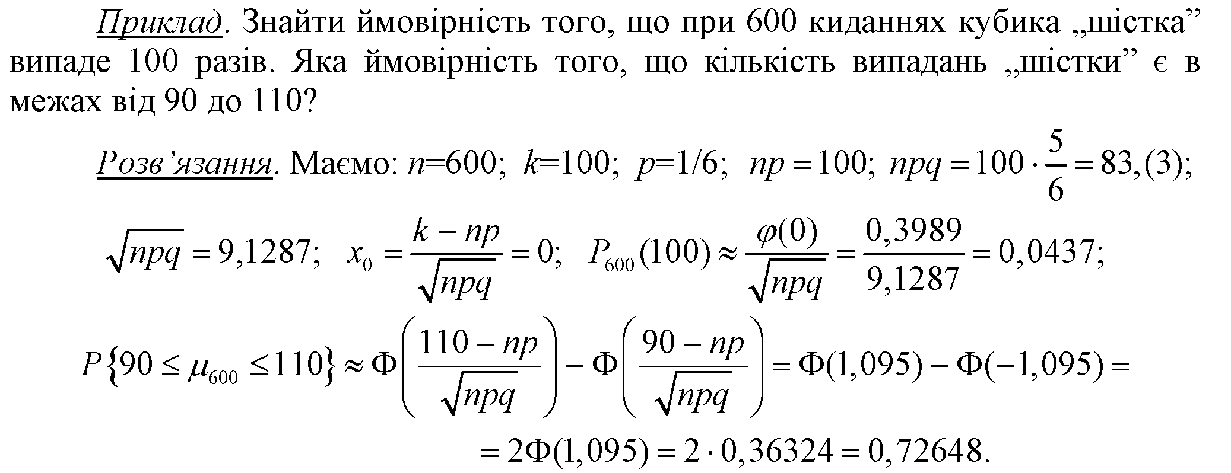

Slide 24
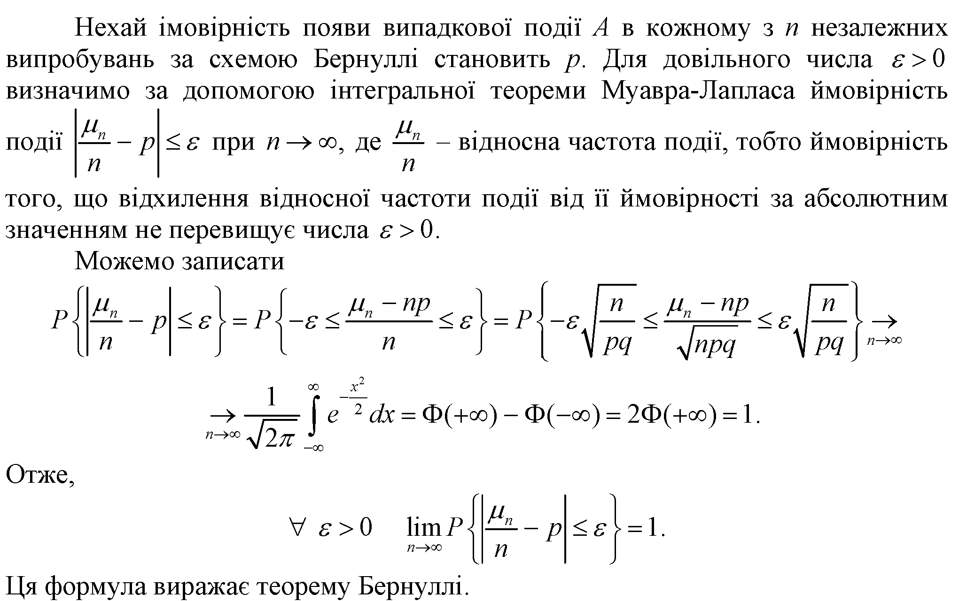

Slide 25
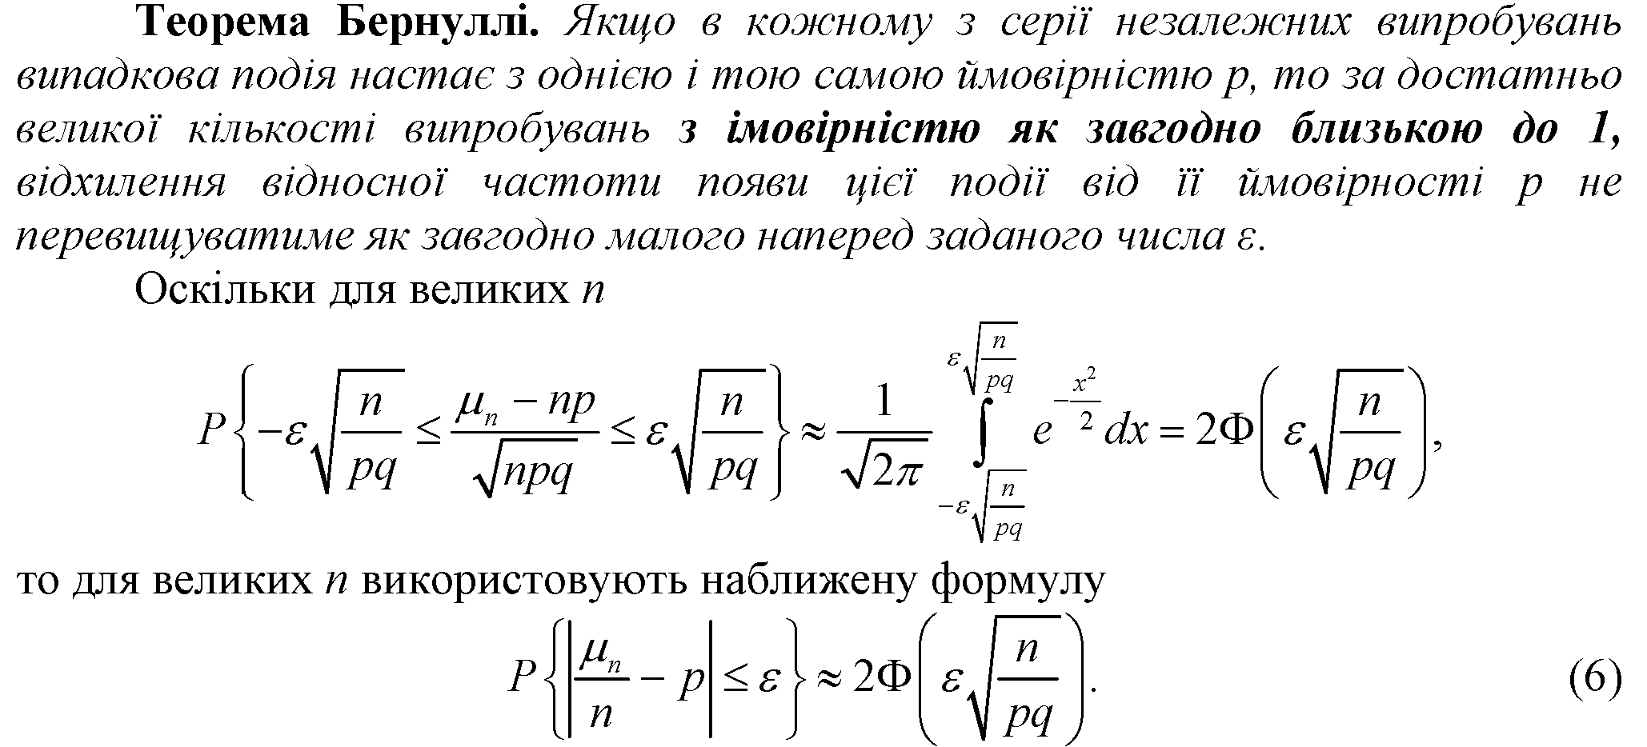

Slide 26
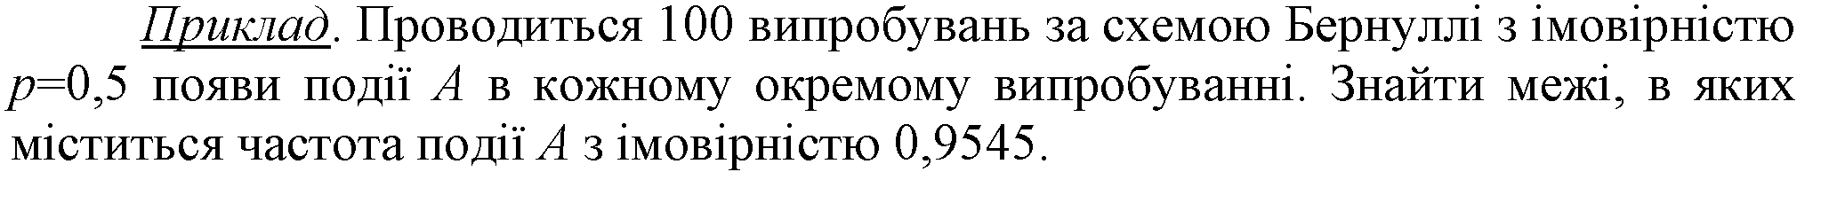
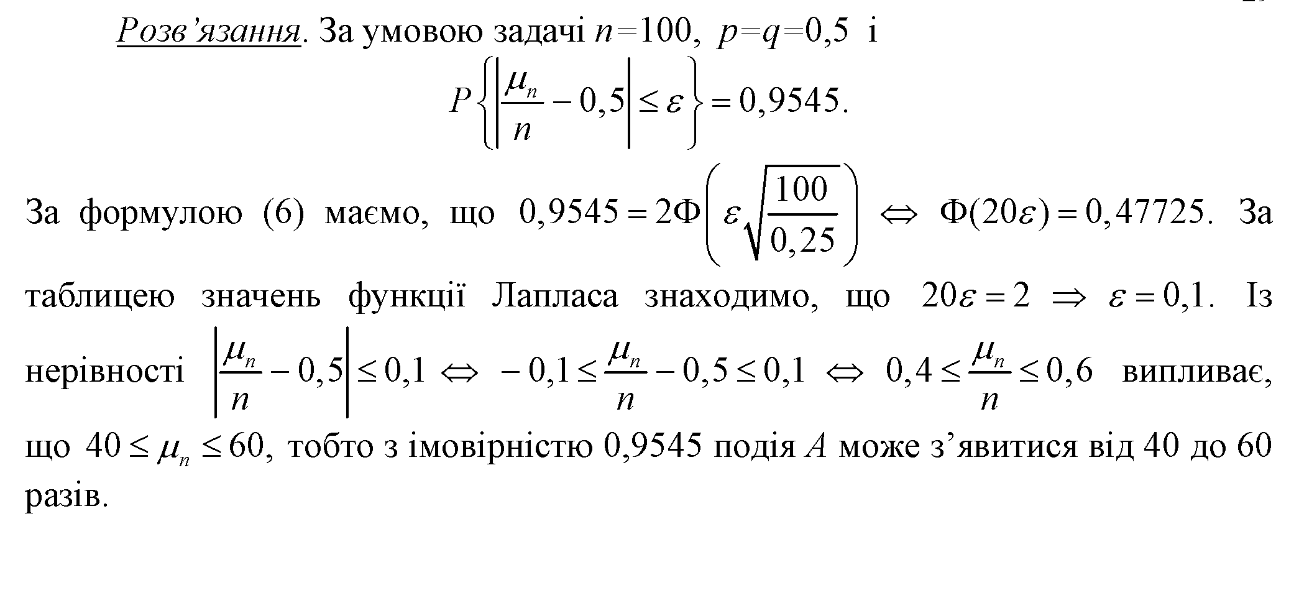

Slide 27
ДЯКУЮ ЗА УВАГУ!

